Slide 1
Материаловедение – как отрасль науки

Slide 2
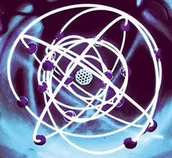
Материаловедение – это наука, изучающая строение и свойства материалов и устанавливающая связь между их составом, строением и свойствами и поведение материалов в зависимости от воздействия окружающей среды. Воздействие бывает тепловым, электрическим, магнитным и т. д.
Классификация материалов: металлические, неметаллические и композиционные материалы.

Slide 3
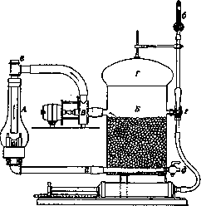
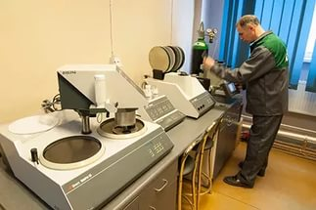
Знание структуры и свойств материалов приводит к созданию принципиально новых продуктов и даже отраслей индустрии. Однако и классические отрасли также широко используют знания, полученные учеными-материаловедами для нововведений, устранения проблем, расширения ассортимента продукции, повышения безопасности и понижения стоимости производства.
Методы, используемые материаловедением:
металлографический анализ,
электронная микроскопия,
зондовая микроскопия,
рентгеноструктурный анализ,
механические свойства,
калориметрия,
ядерный магнитный резонанс,
термография и т. д.

Slide 4
Направления исследований материаловедения:
1. Нанотехнология – создание и изучение материалов и конструкций размерами порядка нескольких нанометров.
2. Кристаллография – изучение физики кристаллов, включает:
дефекты кристаллов – изучение нарушений структуры кристаллов, включения посторонних частиц и их влияние на свойства основного материала кристалла;
технологии дифракции, такие как рентгеноструктурный анализ, используемые для изучения фазового состояния вещества.
3. Металлургия (металловедение) – изучение свойств различных металлов.
4. Керамика, включает:
создание и изучение материалов для электроники, например, полупроводники;
структурная керамика, занимающаяся композитными материалами, напряжёнными веществами и их трансформациями.
5. Биоматериалы – исследование материалов, которые можно использовать в качестве имплантантов в человеческое тело.

Slide 5
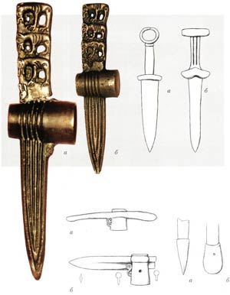
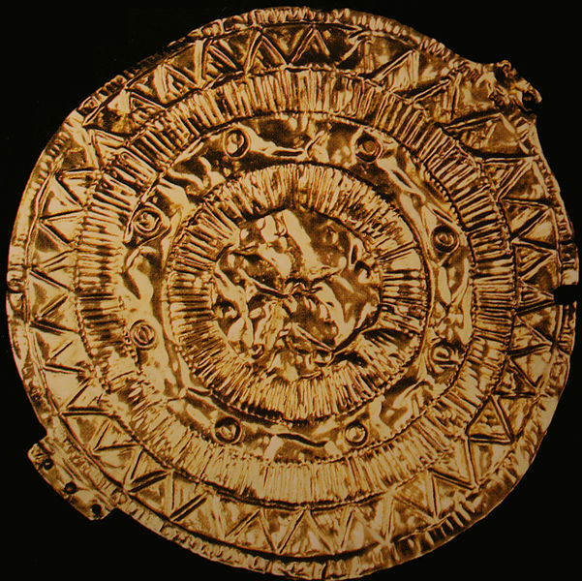
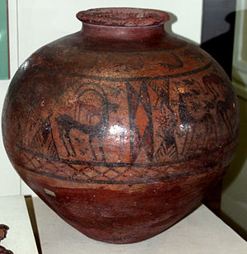
Первые познания о материалах
Исходным моментом для становления науки о материалах явилось получение керамики путем сознательного изменения структуры глины при ее нагревании и обжиге. На следующем этапе развития человек стал использовать металлы с 8-го тысячелетия до н.э.
Холоднокованая самородная медь была вытеснена медью, выплавленной из руд, которые встречались в природе чаще и в больших количествах. В дальнейшем к меди стали добавлять другие металлы, так что в 3-м тысячелетии до н.э. научились изготовлять и использовать бронзу как сплав меди с оловом, а также обрабатывать благородные металлы, уже широко известные к тому времени.

Slide 6
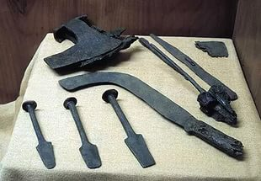
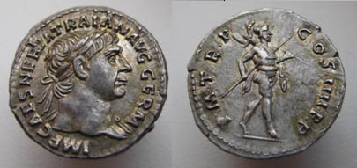
Масштабы использования металлов возрастали, и человечество вступило из бронзового века в железный, поскольку железные руды оказались доступнее медных. В 1-м тысячелетии до н.э. преобладало железо, которое научились соединять с углеродом при кузнечной обработке в присутствии древесного угля.

Slide 7
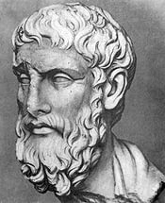
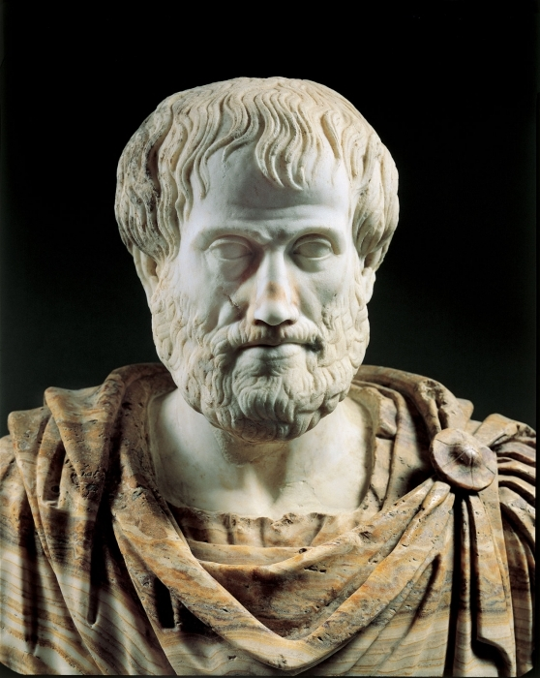
Первыми и наиболее правдоподобными суждениями о сущности качества материалов и о слагающих частицах вещества были суждения древнегреческих философов Демокрита (около 460 гг. до н.э.) и Эпикура (341 – 270 гг. до н.э.).
Примерно к тому же времени относится и философия древнегреческого ученого Аристотеля, который установил 18 качеств у материалов: плавкость – не плавкость, вязкость – хрупкость, горючесть – негорючесть и т. п. Три известных состояния вещества (твердое, жидкое и газообразное) и отношение их к энергии выражалось Аристотелем четырьмя элементами: землей, водой, воздухом и огнем, что с позиций физики являлось определенным достижением.

Slide 8
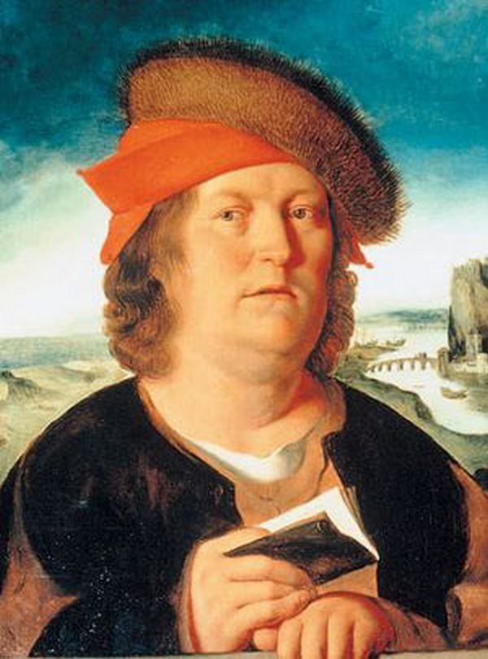
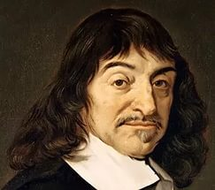
К первому этапу относится и средневековье. Именно в этот период Парацельс заменяет четыре элемента Аристотеля тремя своими – солью, серой и ртутью, что можно расценить как интуитивное предсказание роли межатомных связей в формировании свойств веществ.
К этому периоду относится и учение Декарта (1596 – 1650 гг.) о том, что природа представляет собой непрерывную совокупность материальных частиц, что движение материального мира вечно и сводится к перемещению мельчайших частиц – атомов.

Slide 9
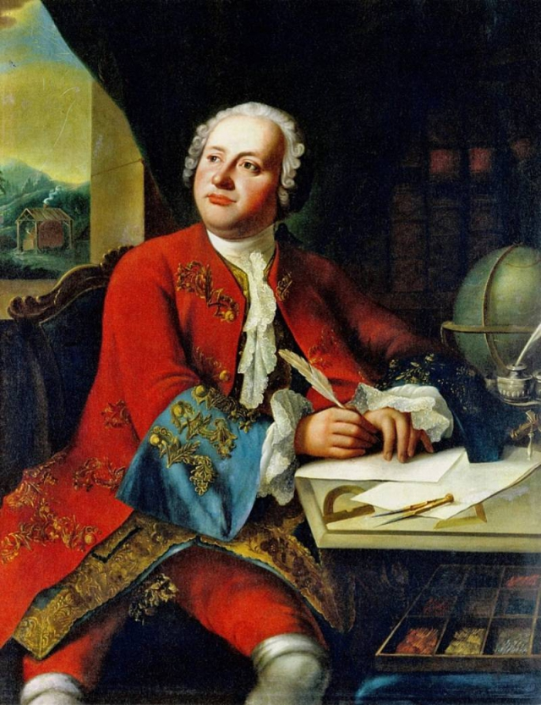
Зарождение материаловедения как науки
Первые шаги на пути к реальному пониманию свойств материалов были сделаны с наступлением XIX века.
Большой вклад в развитие науки о материалах был внесен гениальными русскими учеными М. В. Ломоносовым и Д. И. Менделеевым.
М. В. Ломоносов (1711 – 1765 гг.) заложил основы передовой русской философии и науки, особенно в области химии, физики, геологии. Он явился основоположником курса физической химии и химической атомистики, обосновывающей атомно-молекулярное строение вещества. Кроме того, в 1763 г. вышла книга «Первые основания металлургии или рудных дел» М. В. Ломоносова, которая является выдающимся трудом по металлургии (в частности чугуна, и горному делу), разработал составы цветных стекол и способ изготовления мозаичных панно из них, высказал гипотезу о происхождении янтаря и др.

Slide 10
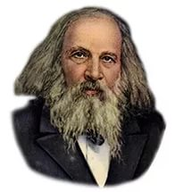
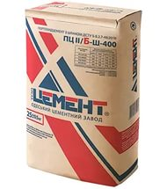
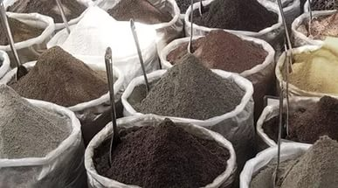
Д. И. Менделеев (1834 – 1907 гг.) открыл важнейшую закономерность природы – периодический закон, в соответствии с которым свойства элементов находятся в периодической зависимости от величины их атомной массы. Он опубликовал книгу «Основы химии»; в ней описано, в частности, атомно-молекулярное строение вещества. Д. И. Менделеев также немалое внимание уделял проблеме производства стекла.
Достижения науки о материалах в нашей стране исходят от основоположников крупнейших научных школ Ф.Ю.Левинсона-Лессинга, Е.С.Федорова, В.А.Обручева, А. И. Ферсмана, Н. А. Белелюбского, занимавшихся исследованием минералов и месторождений природных каменных материалов (горных пород). Начинают производиться новые материалы: портландцемент, новые гипсы, цементные бетоны, полимерные материалы и т. д.

Slide 11
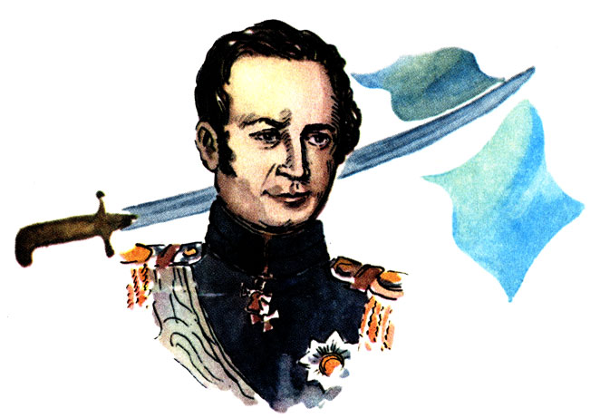
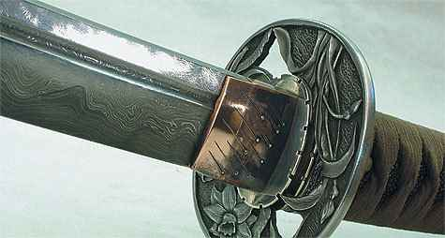
Из последующих работ по материаловедению особо следует отметить труды выдающегося русского металлурга горного инженера генерал-майора П.П.Аносова (1799 – 1839 гг.). Он в 1831 г. впервые использовал микроскоп для изучения структуры металлов при исследовании строения высококачественной стали – булата, проблему изготовления которой П. П. Аносов блестяще разрешил на Златоустовском заводе (1837 г.). Им была установлена связь между строением стали и ее свойствами. Аносов, по существу, явился зачинателем производства высококачественных сталей, играющих важнейшую роль в современной технике. В своих работах П. П. Аносов изучил также влияние углерода на структуру и свойства стали, оценил роль ряда других элементов.

Slide 12
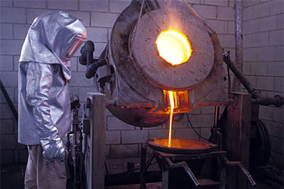
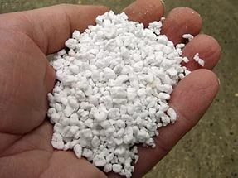
Анализ структуры металлов и различных минералов с помощью оптического микроскопа в дальнейшем нашел широкое распространение в трудах английского геолога Генри Сорби (1826 – 1908 гг.). Он впервые применил методы петрографии к исследованию стали, рассматривая под микроскопом травленые шлифы и фотографируя структуры. В дальнейших исследованиях Сорби использовал большое увеличение, что позволило ему впервые наблюдать перлит. Таким образом, он установил существование структурных превращений в стали.
Серьезного внимания заслуживают работы А.С.Лаврова и Н.В.Калакуцкого, открывших в 1867 г. явление ликвации стали.
Эти первые наблюдения изменений, происходящих с внутренней структурой металла, а также новые сведения о составе вещества, полученные с помощью химии, существенно изменили представления о возможности проникновения в природу материалов.

Slide 13
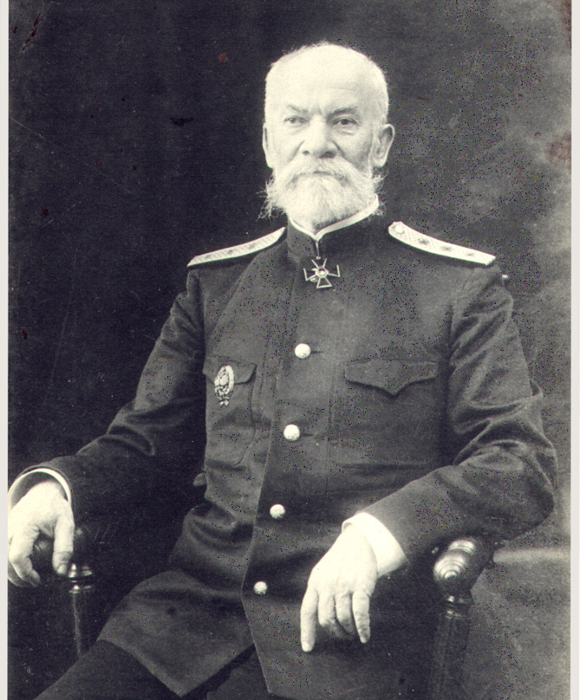
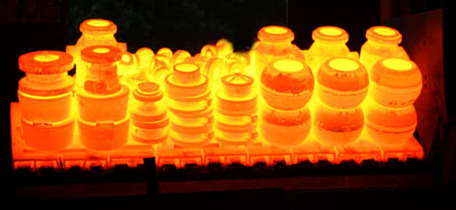
В последней четверти XIX века химия и физика уже играли ключевую роль в развитии многих сложившихся к тому времени отраслей, связанных с производством материалов.
Здесь уместно отметить роль выдающегося русского ученого-металлурга Д.К.Чернова (1839 – 1921 гг.). В 1868 г. он сделал крупнейшее и исключительное по своим последствиям открытие. Он установил критические точки – температуры, при которых происходит изменение структуры и свойств охлажденной стали. Этим открытием Чернов разрешил основной вопрос об условиях термообработки и ковки стали. А в 1878 г. изложил основы современной теории кристаллизации металлов. Эти и последующие работы Чернова послужили фундаментом для создания современного материаловедения и термической обработки стали. За свои работы Чернов Д. К. в литературе был назван «отцом металлографии».

Slide 14
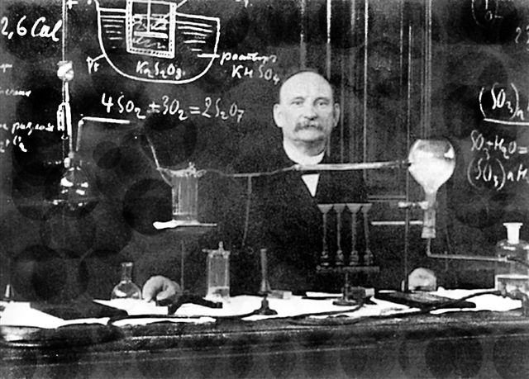
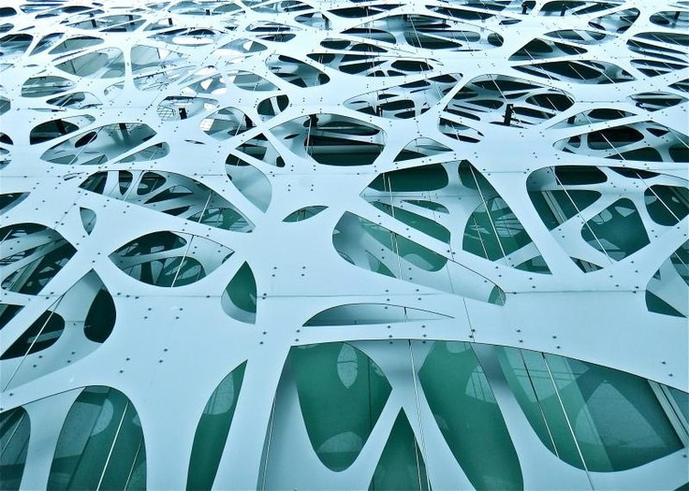
Крупнейшие достижения в теории и практике материаловедения
В XX столетии химикам и физикам удалось сделать ряд фундаментальных открытий, на которые опираются все современные разработки новых материалов и технологические методы их получения и обработки.
В начале XX в. большую роль в развитии материаловедения сыграли работы Н.С.Курнакова (1860 – 1941 гг.), который применил для исследования металлов методы физико-химического анализа (электрический, магнитный, дилатометрический и др.). Как выяснилось, материалам свойственна определенная внутренняя архитектура, иными словами – иерархическая последовательность структурных уровней, что объясняло многообразие проявляемых материалами свойств.

Slide 15
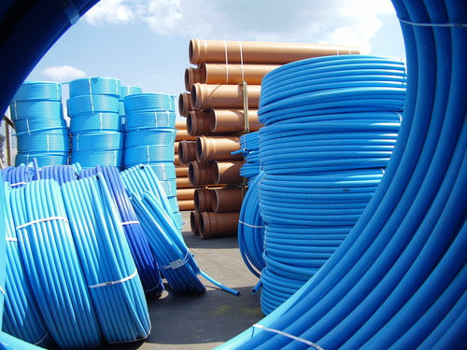
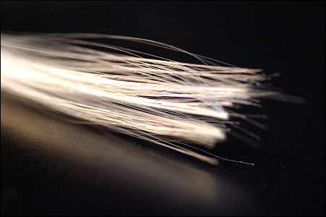
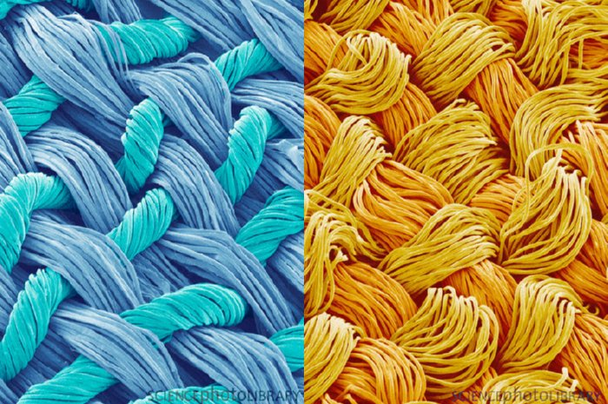
Раскрытие внутренней структуры материалов создало основу для понимания твердого состояния вещества вообще и конкретных материалов в частности. Объединение знаний, полученных теоретическим и опытным путем, позволило не только разработать более эффективные методы обработки природных материалов, но и создать огромное количество новых искусственных материалов, таких как, синтетические волокна и пластмассы; высоконапряженные и жаропрочные металлические сплавы; стеклянные волокна, используемые в качестве оптических волноводов; магниты, изготовленные из редкоземельных элементов; различные виды высоконапряженной керамики; композиты и полупроводники, составляющие основу современной микроэлектроники.

Slide 16
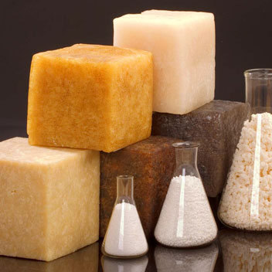
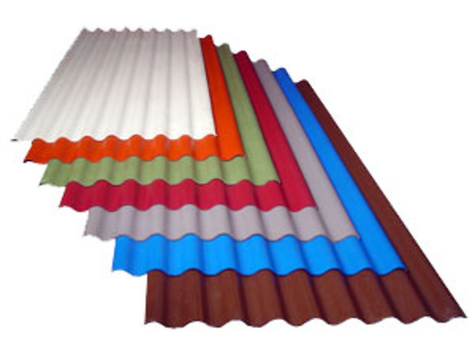
Использование рентгеновского анализа в начале 20-х годов XX века позволило установить кристаллическое строение металлов и сплавов. Эти исследования выполнили такие крупнейшие ученые, как М. Лауэ и П. Дебай (Германия), Г. В. Вульф (СССР), У. Г. Брегг и У. Л. Брегг и др.
Среди зарубежных ученых большой вклад в изучение железоуглеродистых сплавов внесли А. Ле-Шателье (Франция), Р. Аустен (Англия), Ф. Осмонд (Франция) и др. Широко известны работы Э. Бейна, Р. Мейла (США) и Велера (Германия) в области теории фазовых превращений в сплавах.
На основе работ С. В. Лебедева впервые в мире было создано промышленное производство синтетического каучука. Большое значение для развития полимерных материалов имели структурные исследования В. А. Каргина и его учеников. Над созданием полимерных материалов работали К. Циглер (ФРГ) и Д. Натта (Италия).

Slide 17
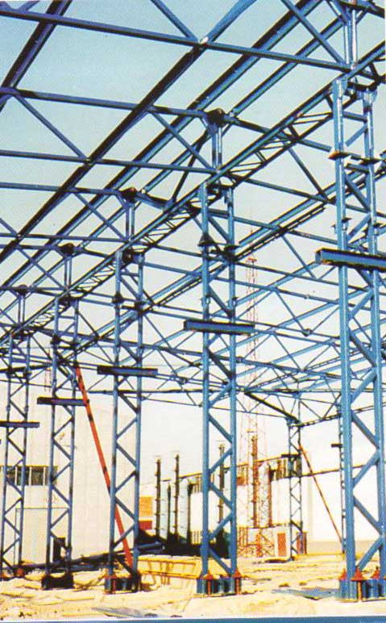
Начиная с 1928 – 1930 гг. большое внимание было уделено изучению теории фазовых превращений в сплавах. Это позволило разработать теорию и практику термической обработки стали, дуралюмина и ряда других технически важных сплавов.
Создателями металлических конструкций и сооружений являются В.Г.Шухов (1853 –1939 гг.), Н.С.Стрелецкий (1885–1967 гг.), Л.Д.Проскуряков (1858–1926 гг.).
Таким образом, в XX веке были достигнуты крупные достижения в теории и практике материаловедения, созданы высокопрочные материалы для инструментов, разработаны композиционные материалы, открыты и использованы свойства полупроводников, совершенствовались способы упрочнения деталей термической и химико-термической обработкой. Все эти результаты достигнуты наукой, сформировавшейся на основе интеграции различных дисциплин и получившей название материаловедение. И к началу XXI века установлены основные характеристики материалов.

Slide 18
Спасибо за внимание!

